Slide 1
5장. 조건을 따져보세요.

Slide 2
차례
▶ 학습내용
▶ LAB
01. 프로그램에서 조건을 따져봐야 하는 이유를 알 수 있습니다.
02. 참과 거짓 그리고 관계 연산자에 대해 학습합니다.
03. if와 if-else를 사용하는 방법에 대해 살펴봅니다.
04. 복잡한 조건을 표현하고 처리하는 것에 대해 학습합니다.
05. if-elif-else를 사용하는 방법에 대해 살펴봅니다.
06. 복잡한 조건의 상황을 이해하고 처리하는 방법에 대
해 살펴봅니다.
07. 조건을 중첩하여 사용하는 방법에 대해 살펴봅니다
01. 직각삼각형 판별하기
02. 정수의 종류를 판별하는 스마트 터틀
03. 주민등록번호 뒷자리 의미, 이런 뜻이?!
04. 동전 던지기 게임
05. 찌릿찌릿 전기회로
06. 윤년 판단
07. 이차방정식의 판별식
08. 사용자가 원하는 도형 그리기
09. 두 원의 위치 관계 시뮬레이션

Slide 3
01. 왜 조건을 따져봐야 하나요?
조건을 따져서 서로 다른 동작을 하도록 하는 것은 컴퓨터 프로그램에서 아주 중요!
프로그래밍에서 조건을 따지는 방법 : 질문(question)한 후 결정(decision)하는 형태.

Slide 4
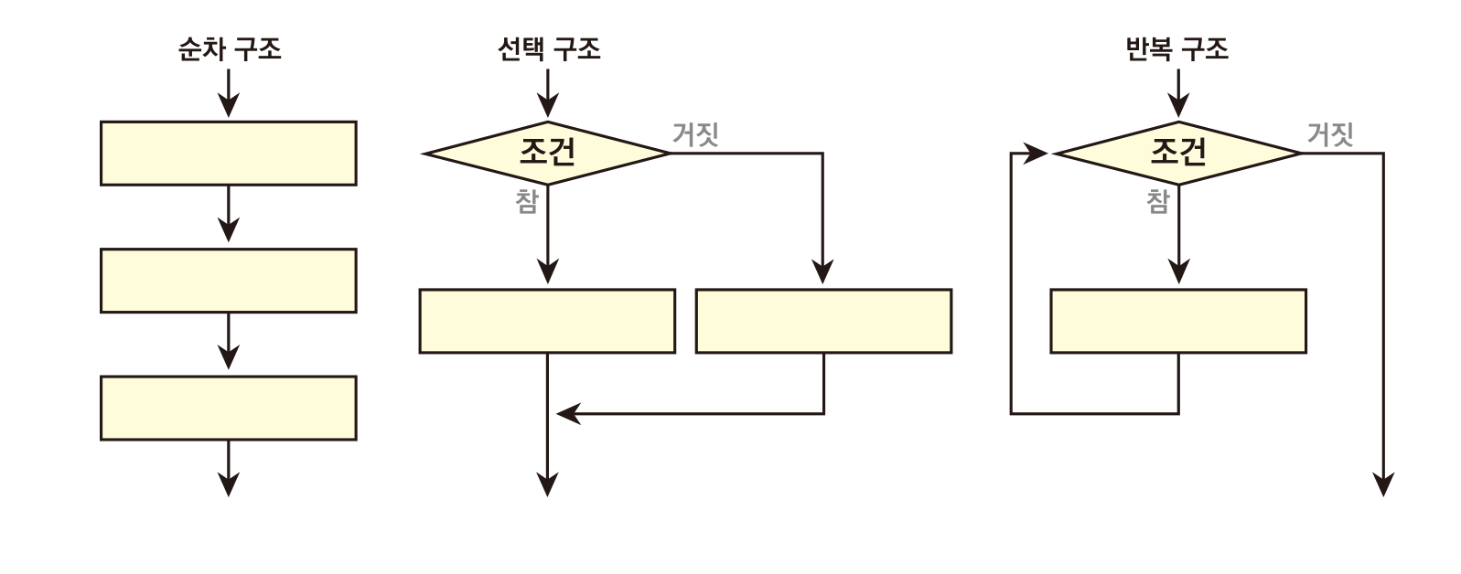
01. 왜 조건을 따져봐야 하나요?
순차 구조(sequence) : 명령어들이 순차적으로 실행되는 구조
선택 구조(selection) : 둘 중의 하나의 명령을 선택하여 실행되는 구조
반복 구조(iteration) : 동일한 명령이 반복되면서 실행되는 구조

Slide 5
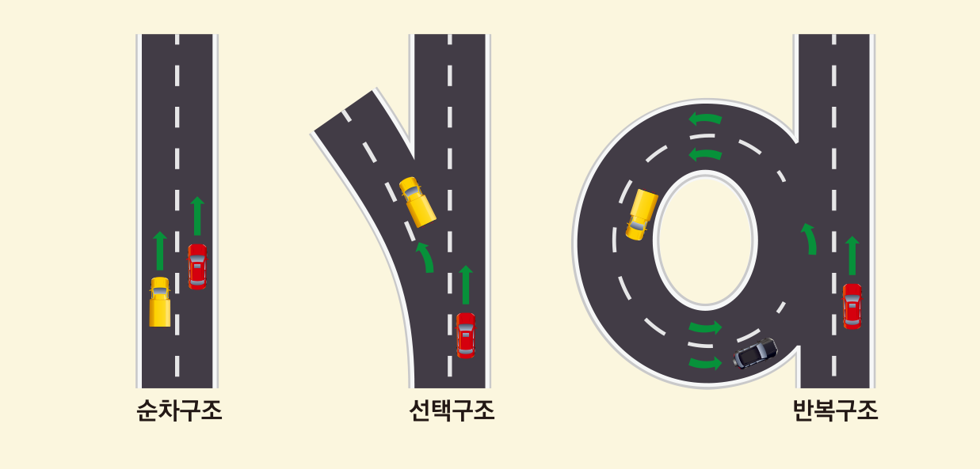
01. 왜 조건을 따져봐야 하나요?

Slide 6
01. 왜 조건을 따져봐야 하나요?
프로그램에서 선택 구조가 필요한 예
① 게임에서 철수가 정답을 맞혔으면 철수의 점수가 1만큼 증가한다.
② 작성한 파일을 저장하지 않았으면 저장할 것인지를 물어보는 메시지를 출력한다.
③ 파일이 하드 디스크에 없으면 오류 메시지를 출력한다.

Slide 7
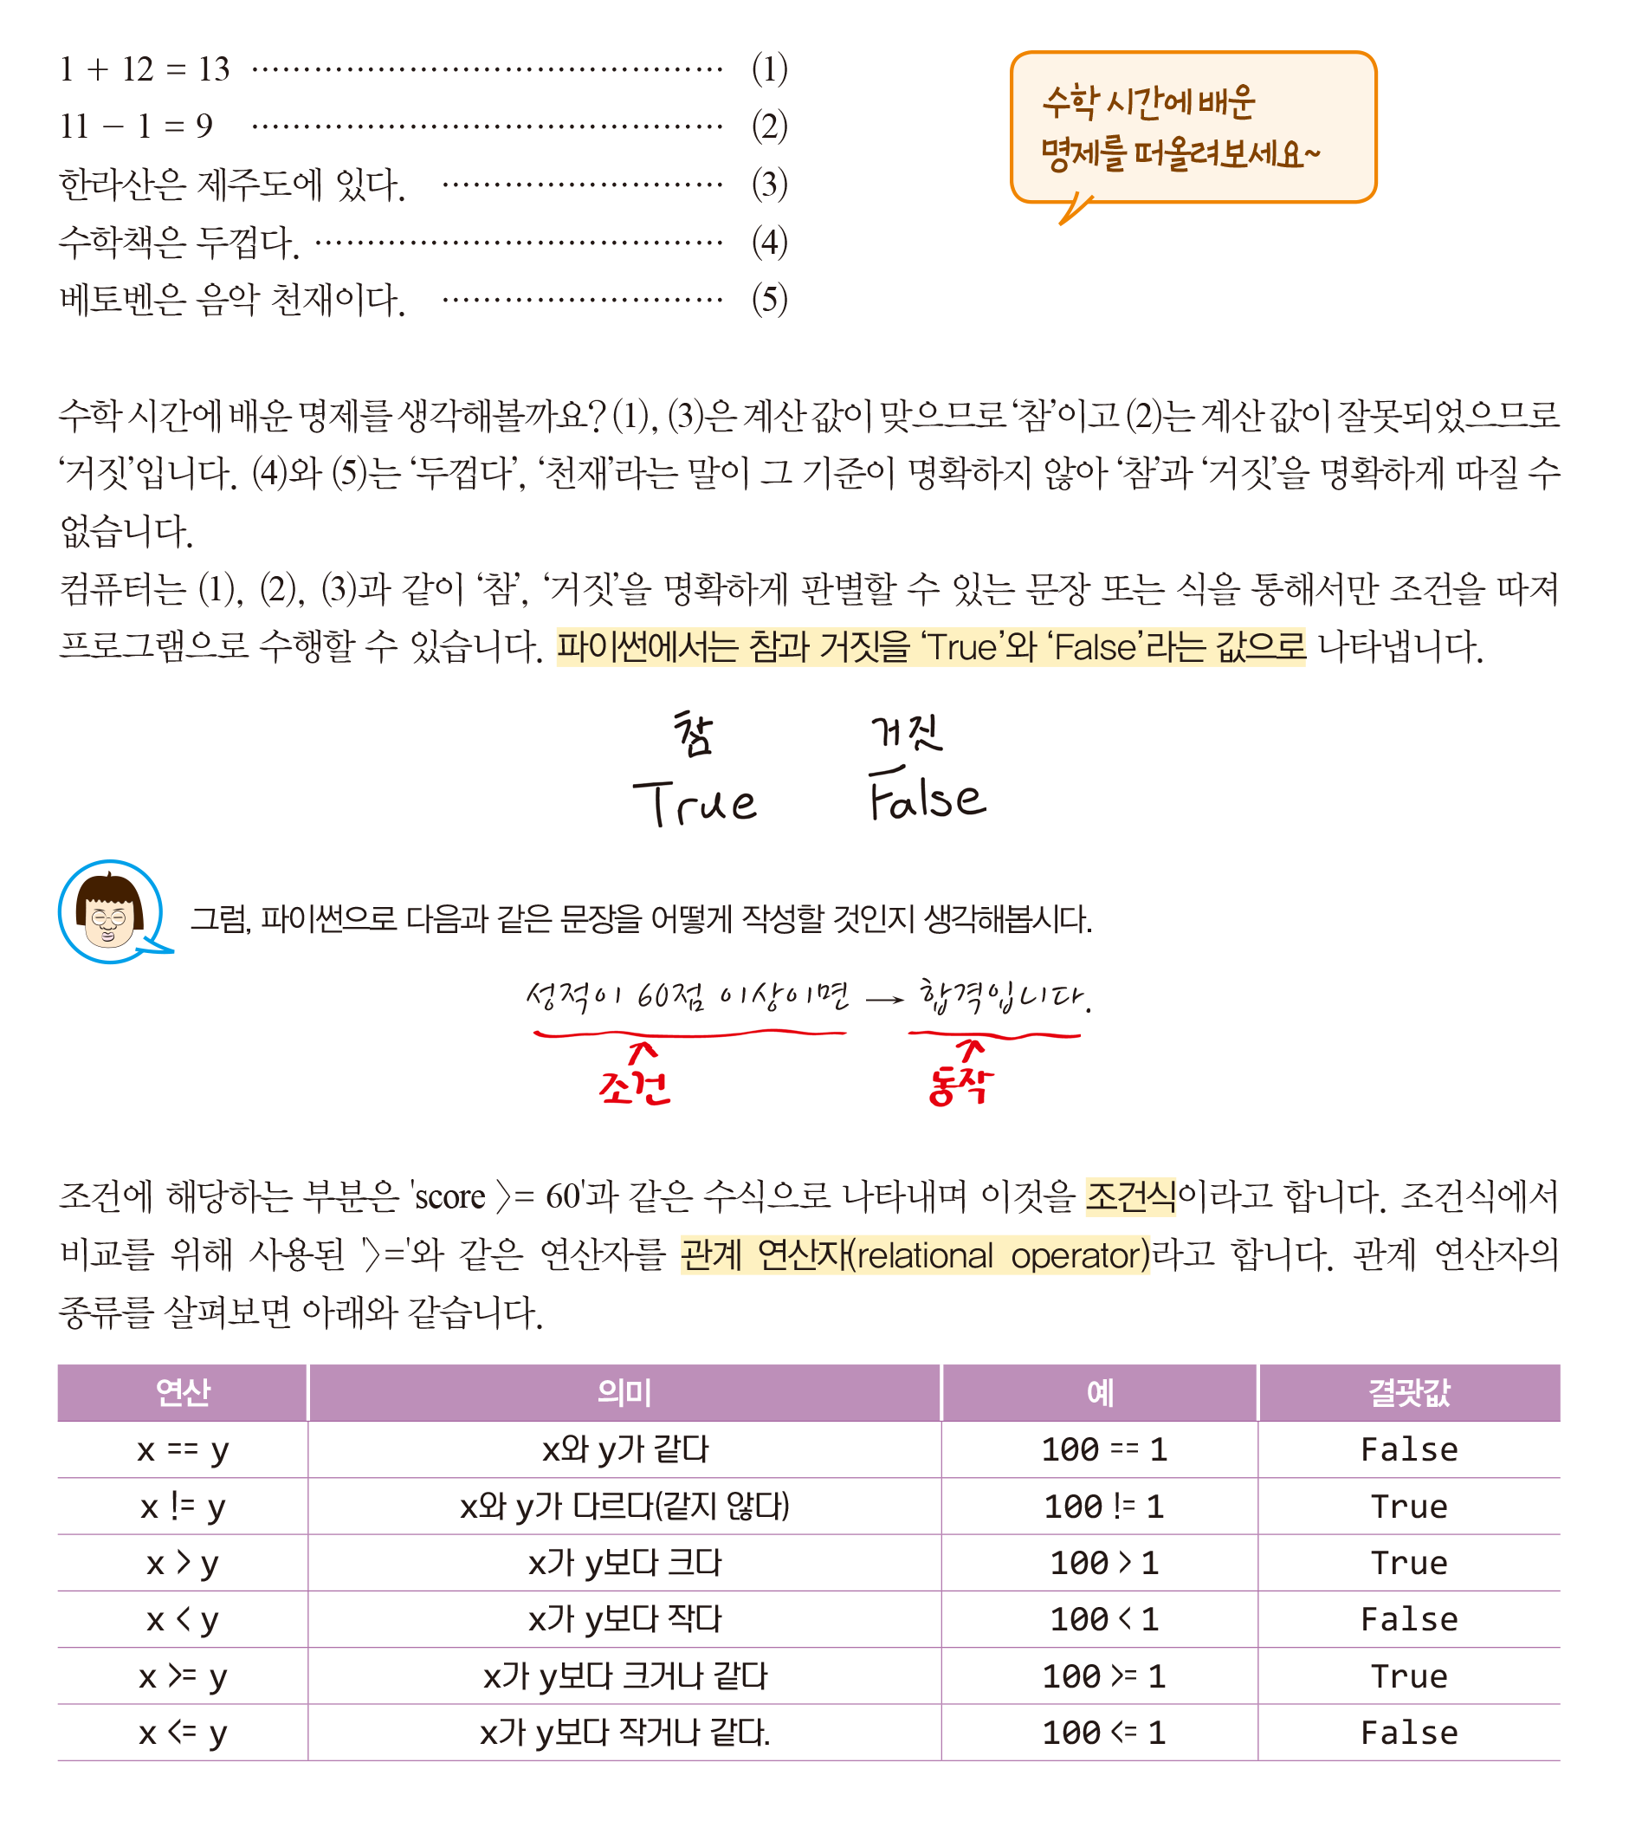
02. 참과 거짓 그리고 관계 연산자

Slide 8
02. 참과 거짓 그리고 관계 연산자

Slide 9
02. 참과 거짓 그리고 관계 연산자
조건식: 조건에 해당하는 부분을 수식으로 나타낸 것
관계 연산자(relational operator)

Slide 10
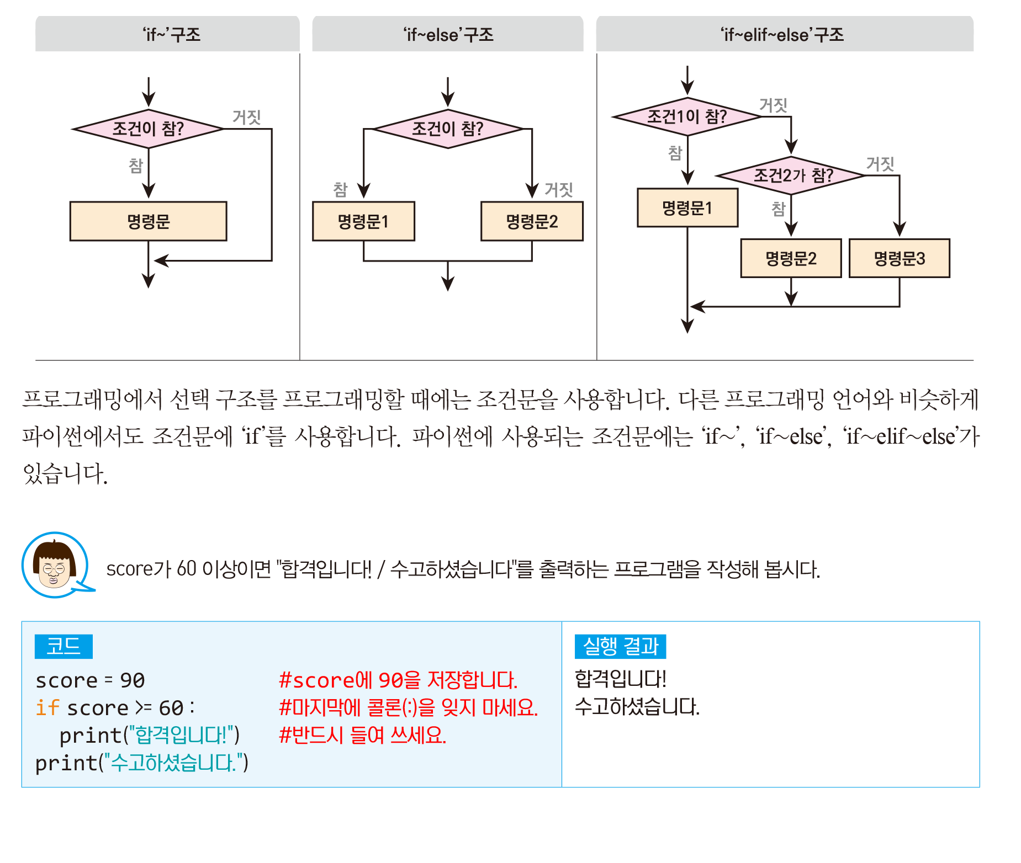
03. 조건문(만약에~)

Slide 11
03. 조건문(만약에~)

Slide 12
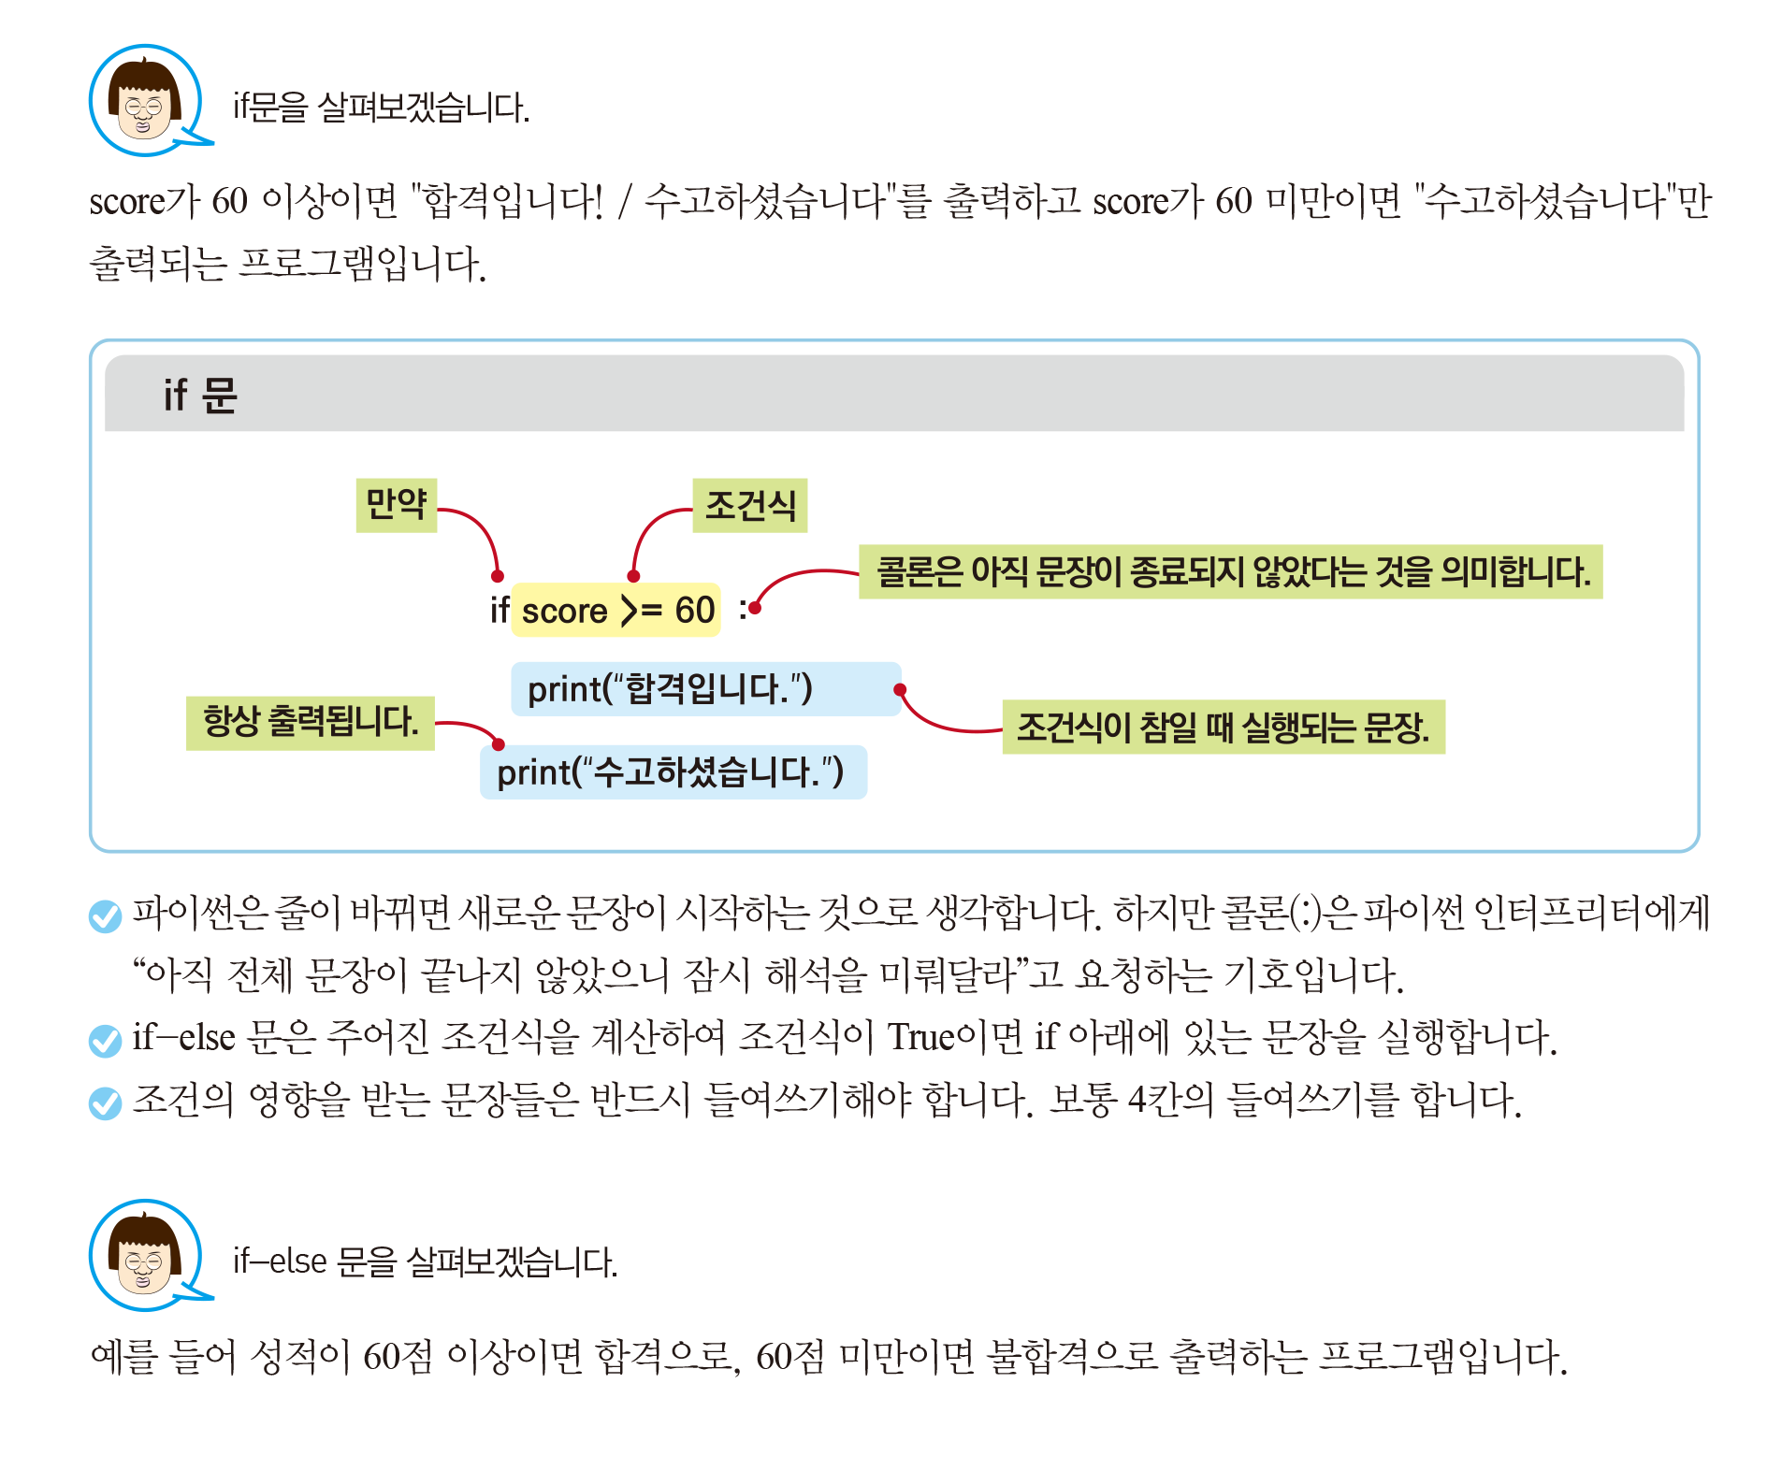
04. if와 if~else

Slide 13
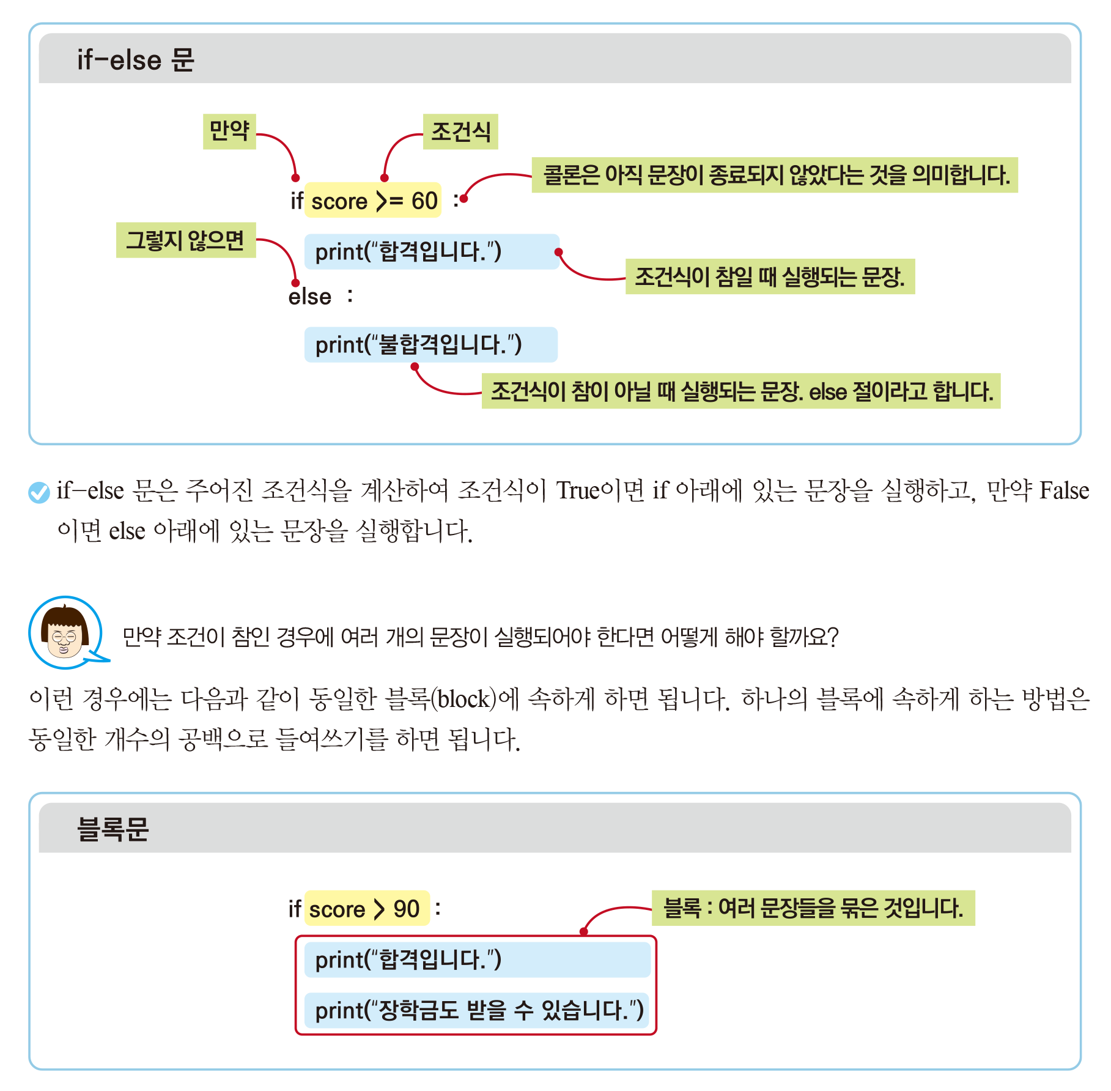
04. if와 if~else

Slide 14
04. if와 if~else
블록(block)

Slide 15
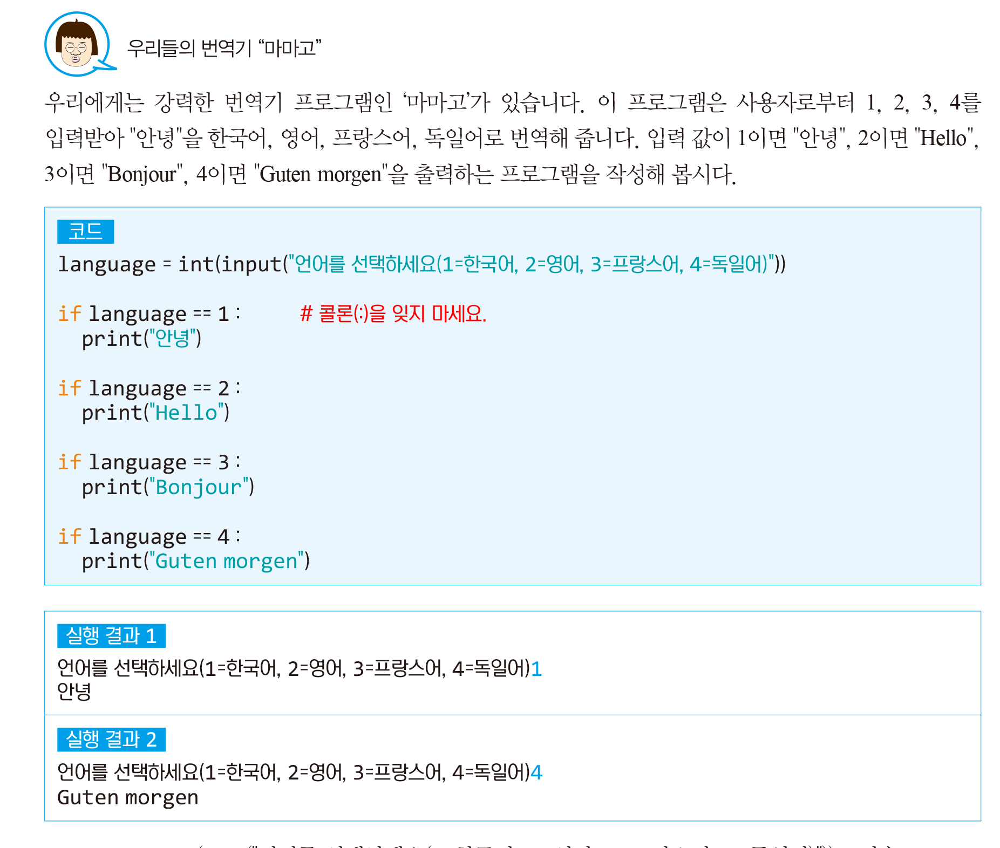
05. if를 좀 더 이해시켜 줄 예제

Slide 16
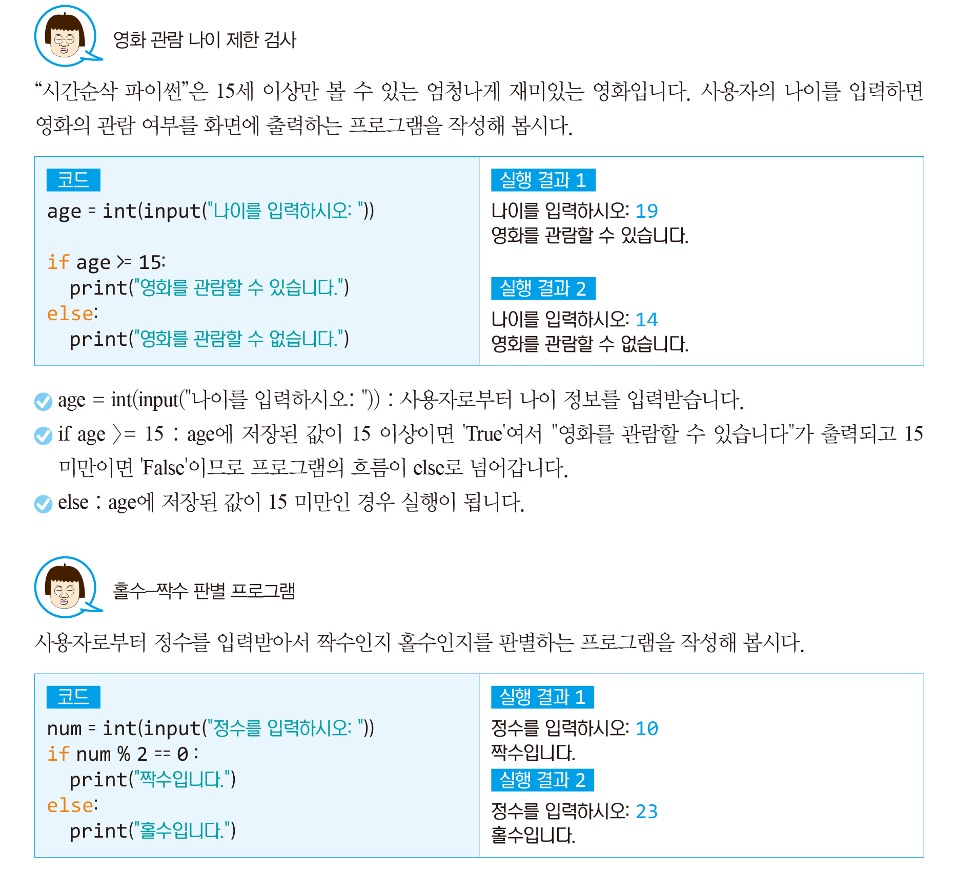
06. if-else를 좀 더 이해시켜 줄 예제

Slide 17
06. if-else를 좀 더 이해시켜 줄 예제

Slide 18
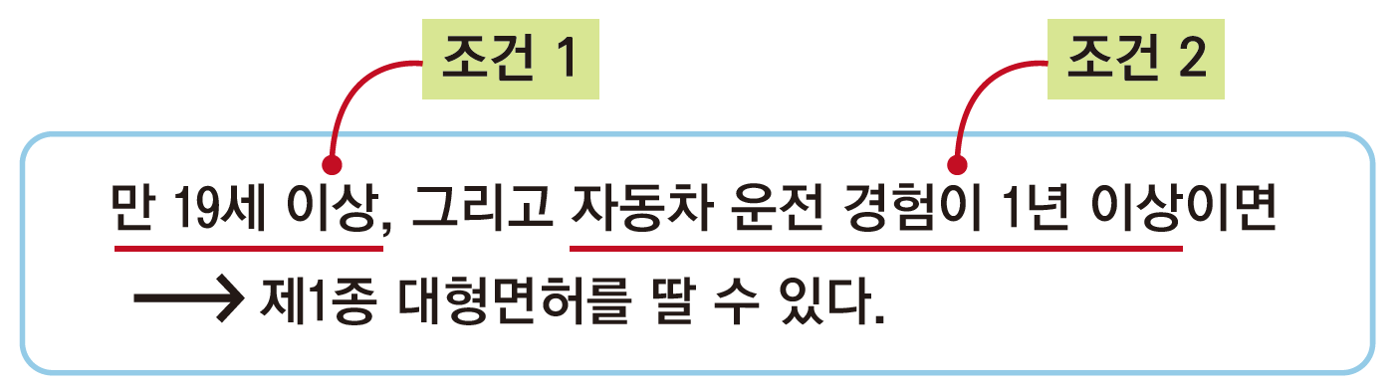
07. 복잡한 조건의 표현-논리 연산자

Slide 19
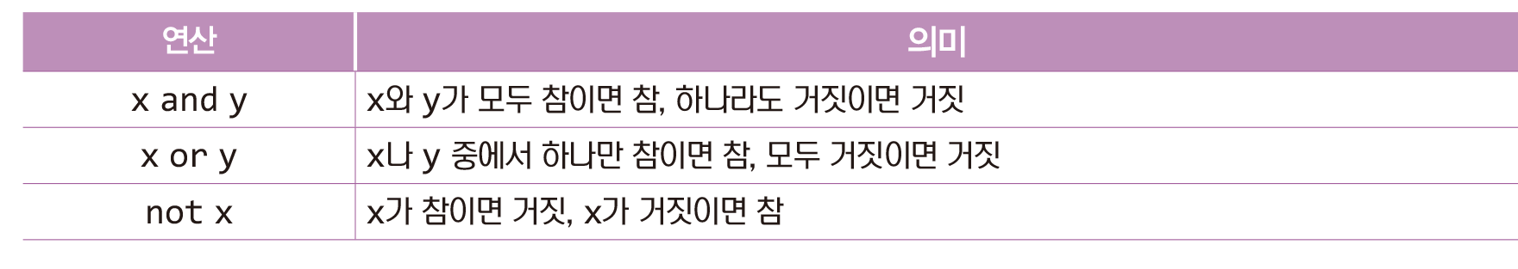
07. 복잡한 조건의 표현-논리 연산자
논리 연산자(logical operator)는 여러 개의 조건을 조합하여 참인지 거짓인지를 따질 때 사용

Slide 20
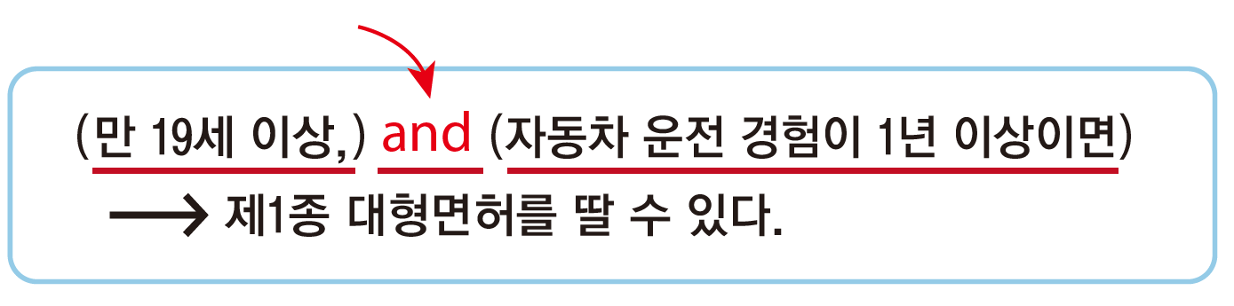
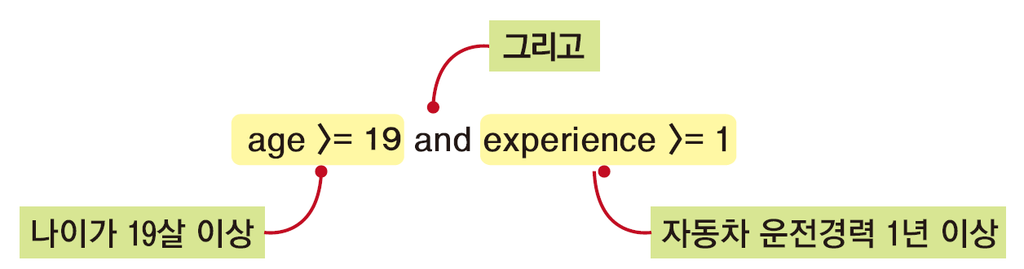
07. 복잡한 조건의 표현-논리 연산자

Slide 21
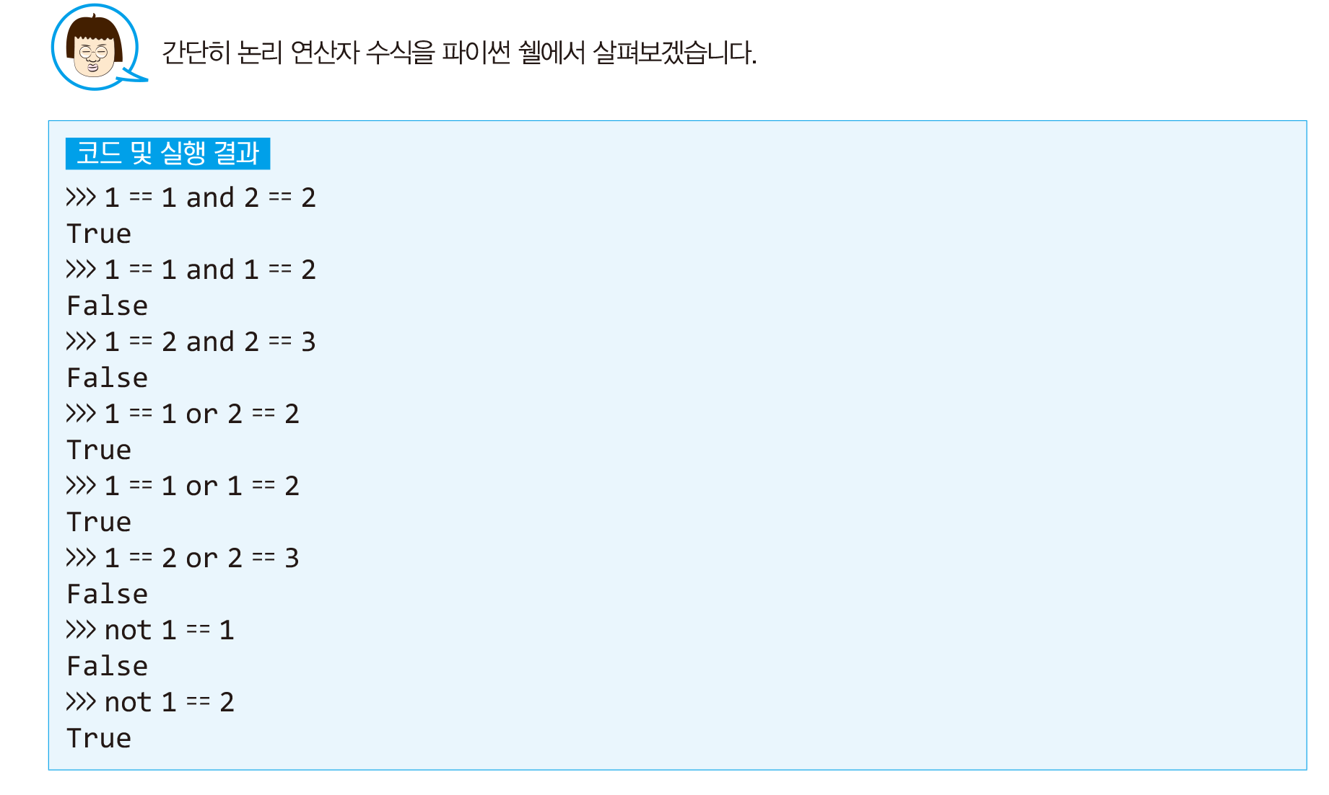
07. 복잡한 조건의 표현-논리 연산자

Slide 22
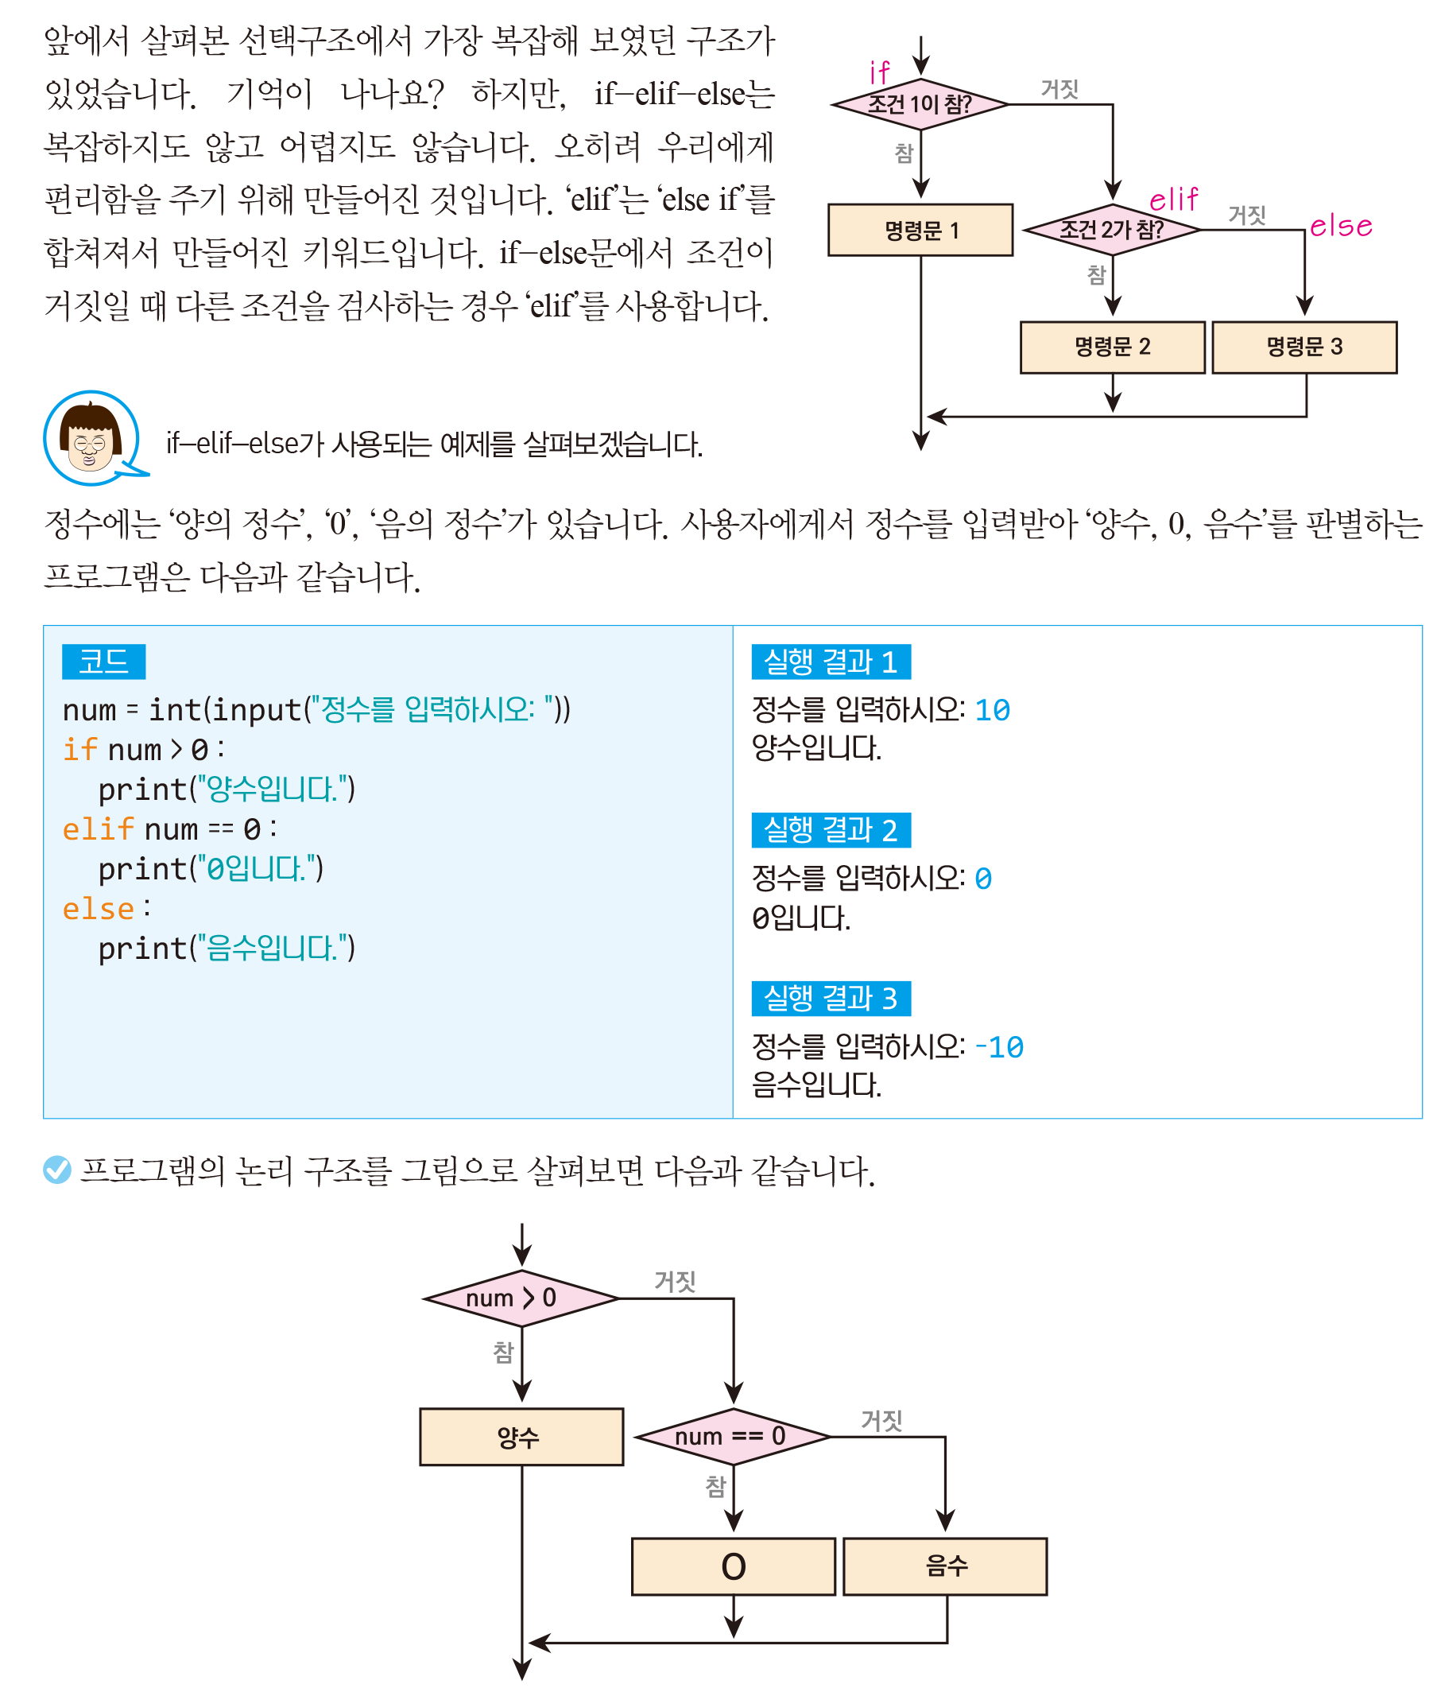
08. if-elif-else

Slide 23
08. if-elif-else

Slide 24
08. if-elif-else

Slide 25
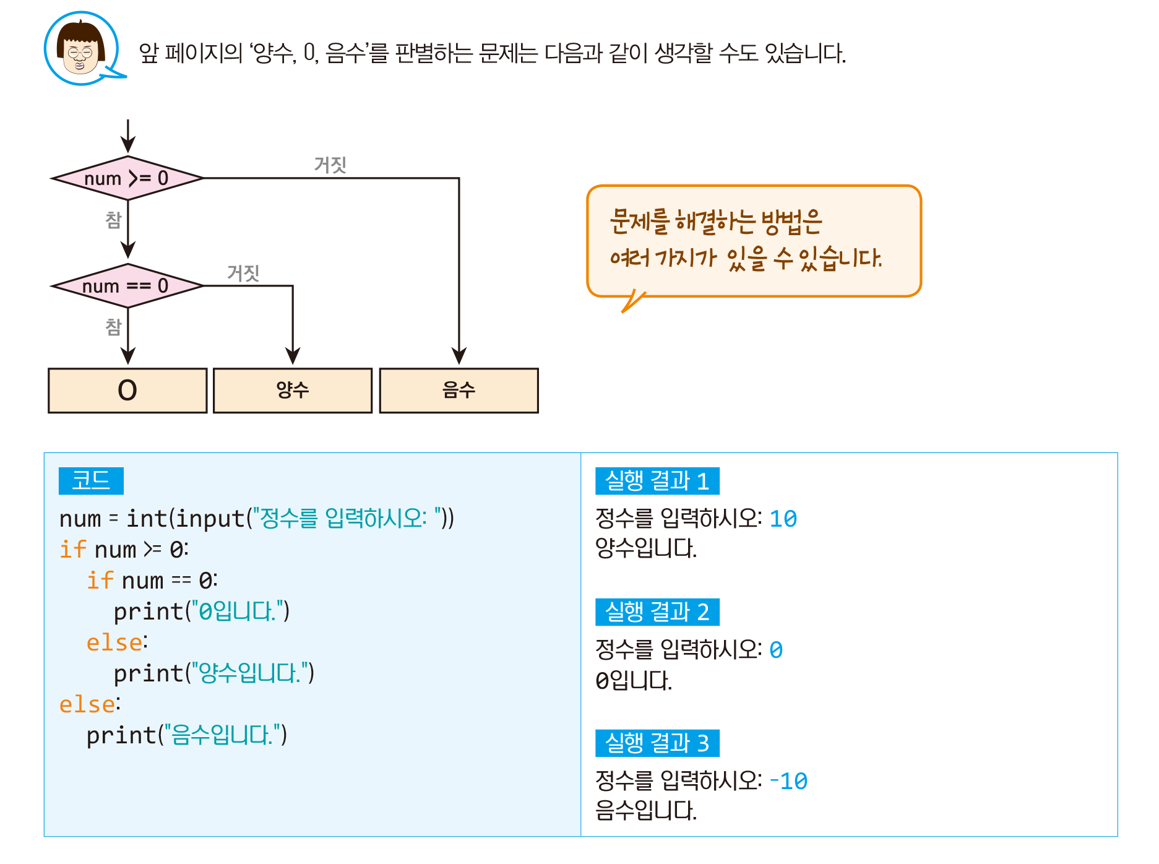
09. if의 중첩

Slide 26
09. if의 중첩

Slide 27
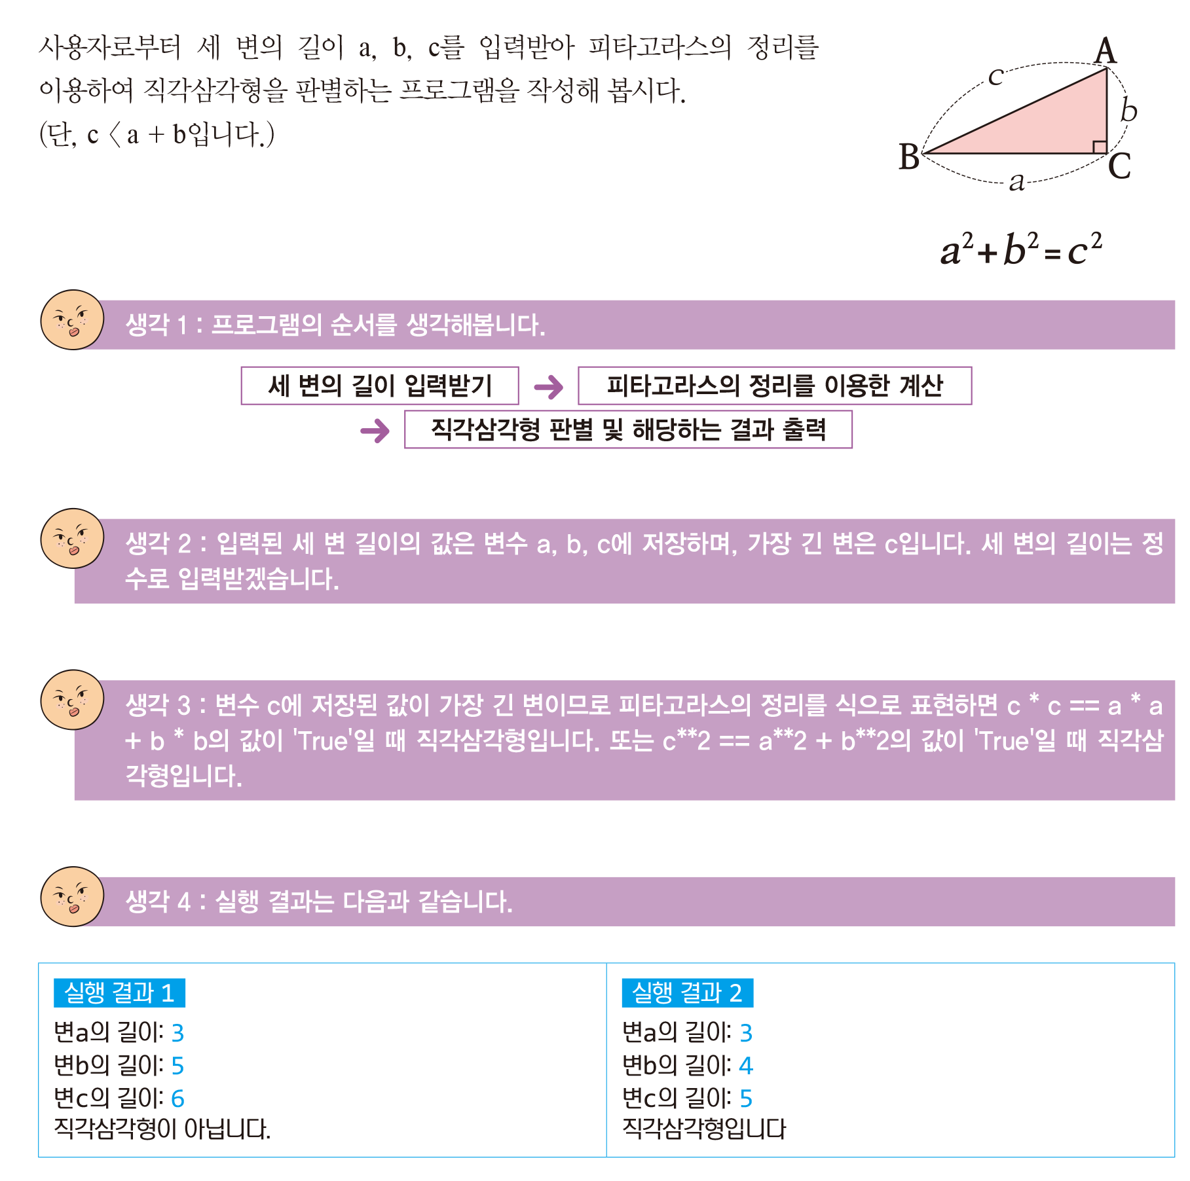
Lab 01. 직각삼각형 판별하기

Slide 28
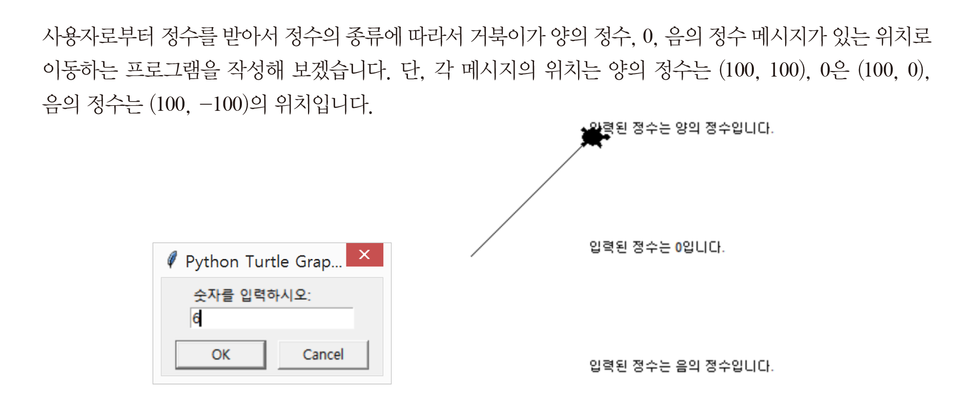
Lab 02. 정수의 종류를 판별하는 스마트 터틀

Slide 29
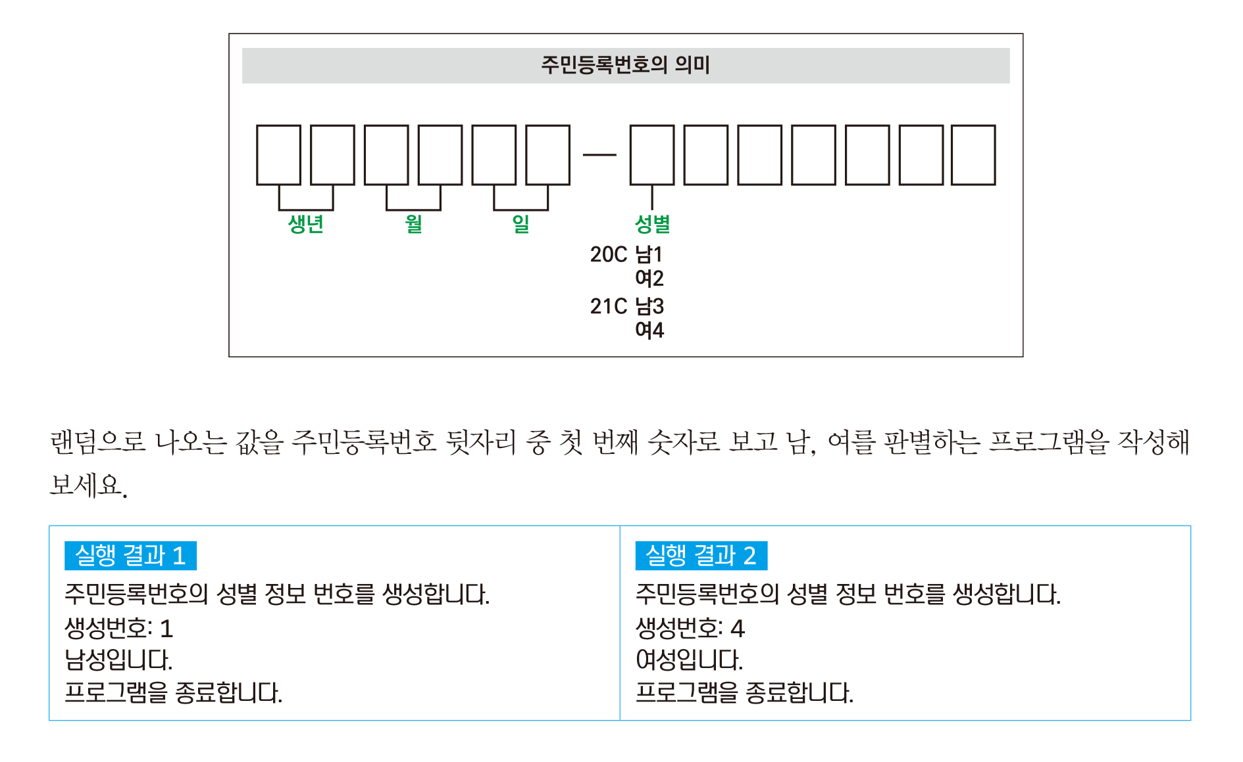
Lab 03. 주민등록번호 뒷자리 의미, 이런 뜻이?!

Slide 30
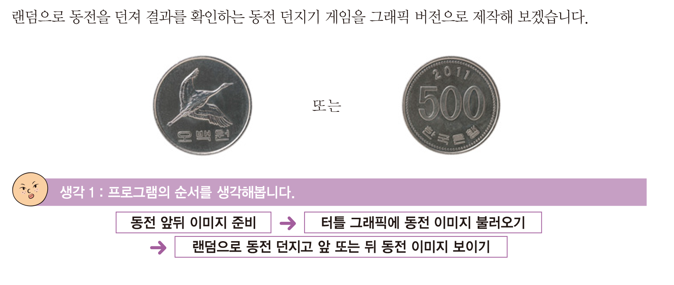
Lab 04. 동전 던지기 게임

Slide 31
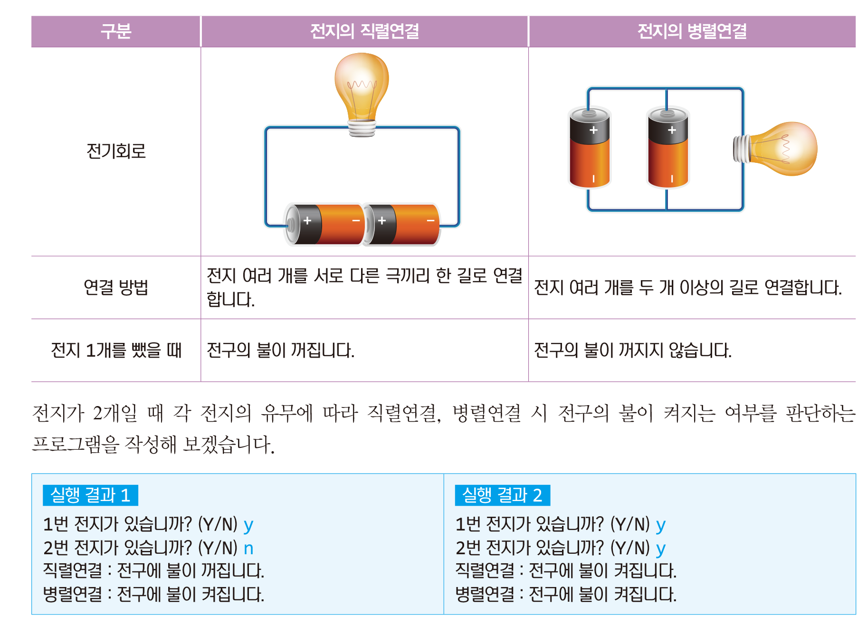
Lab 05. 찌릿찌릿 전기회로

Slide 32
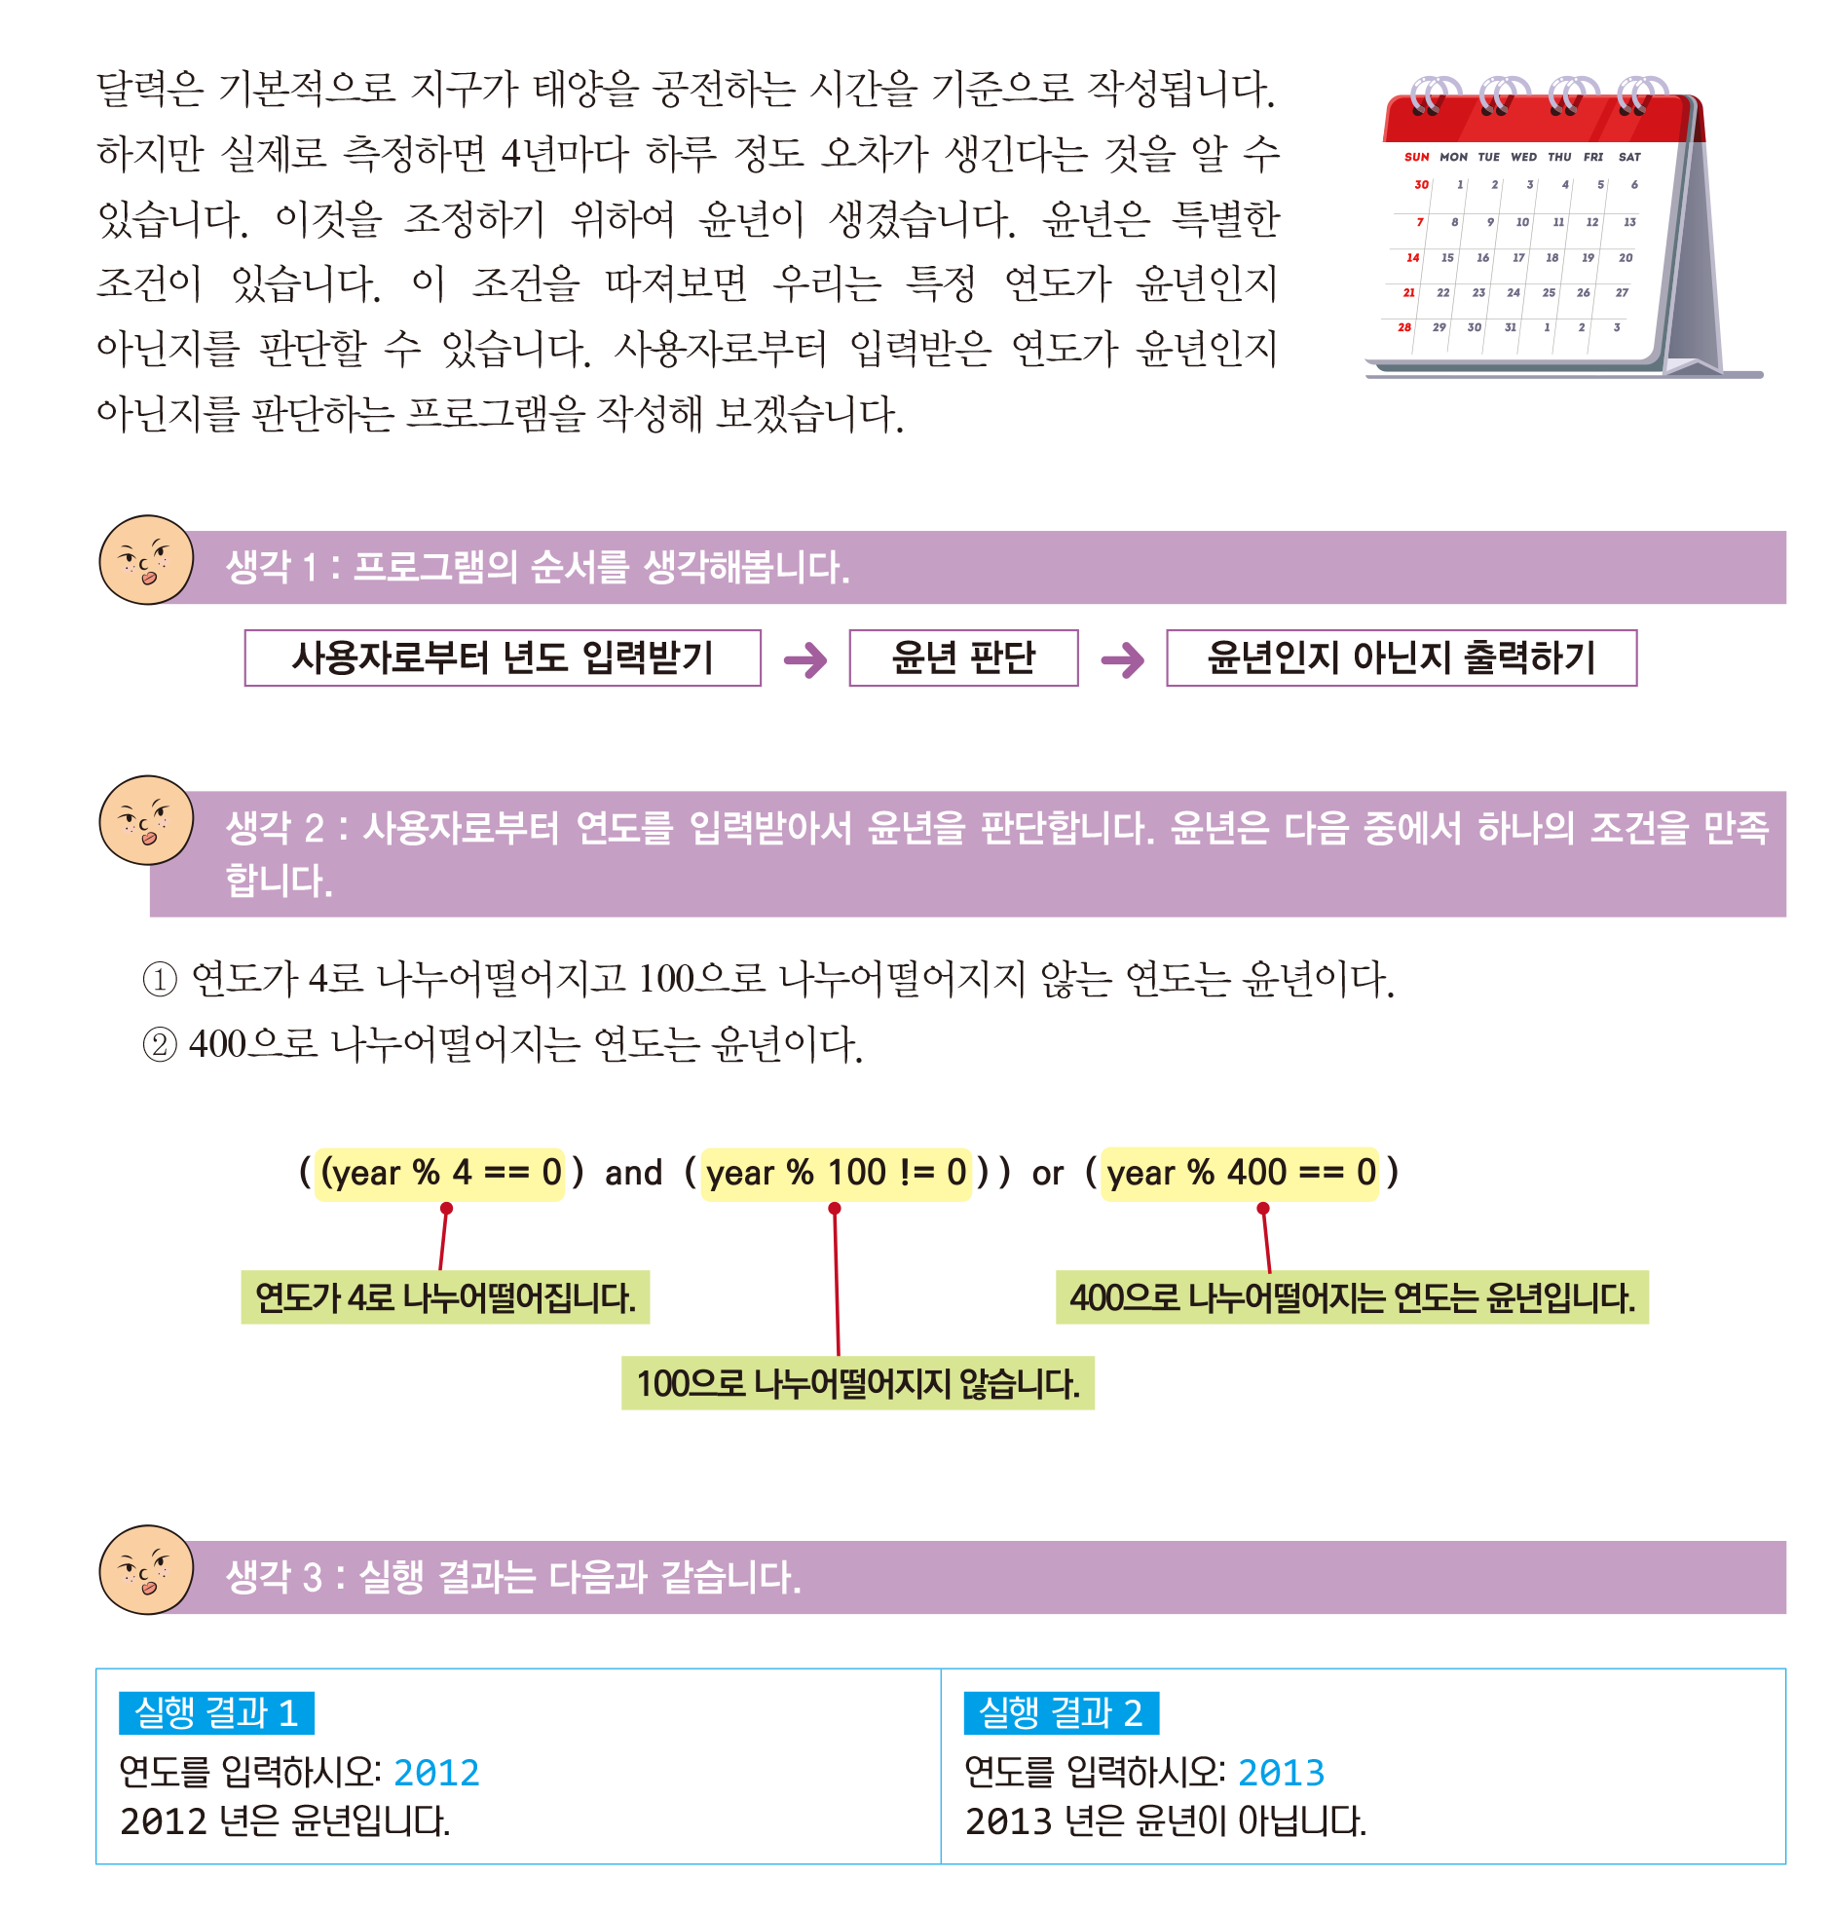
Lab 06. 윤년 판단

Slide 33
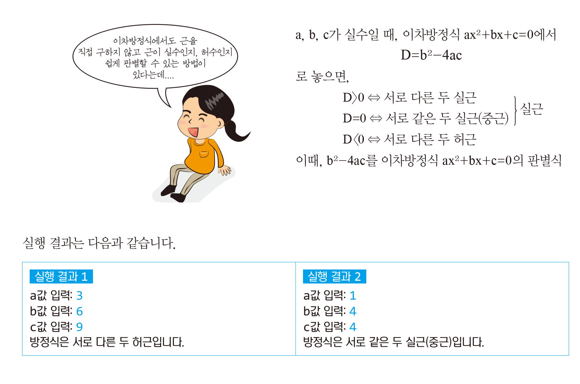
Lab 07. 이차방정식의 판별식

Slide 34
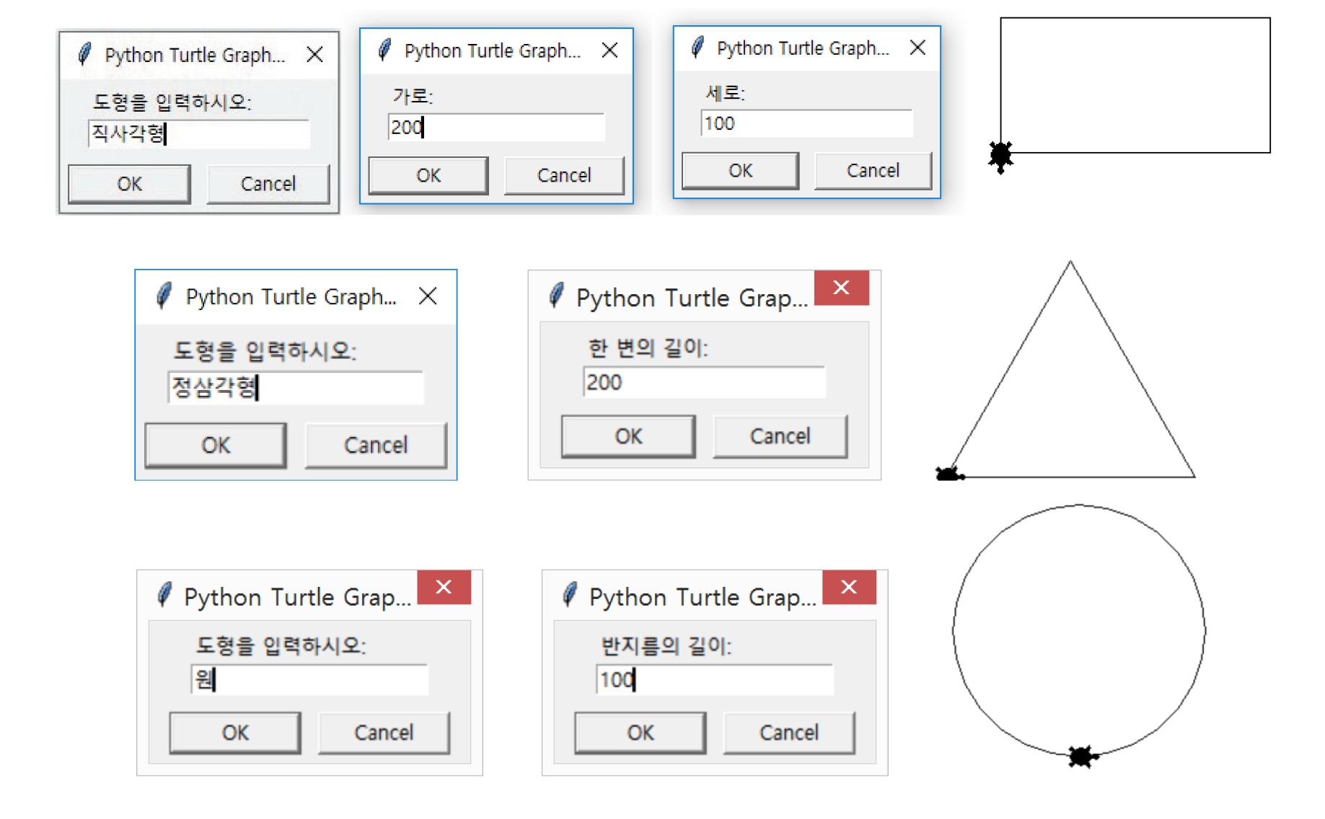
Lab 08. 사용자가 원하는 도형 그리기

Slide 35
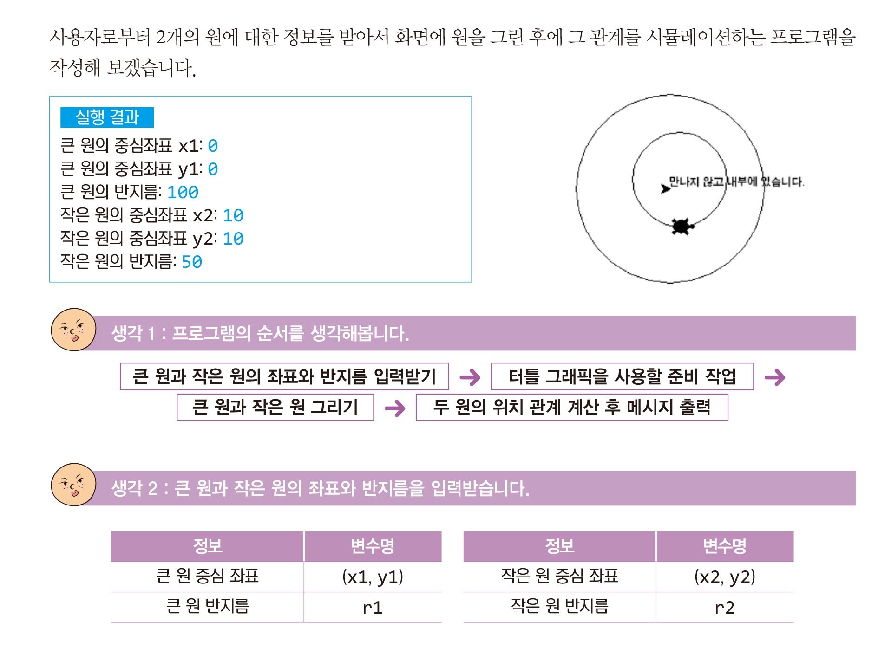
Lab 09. 두 원의 위치 관계 시뮬레이션

Slide 36
Lab 09. 두 원의 위치 관계 시뮬레이션

Slide 37
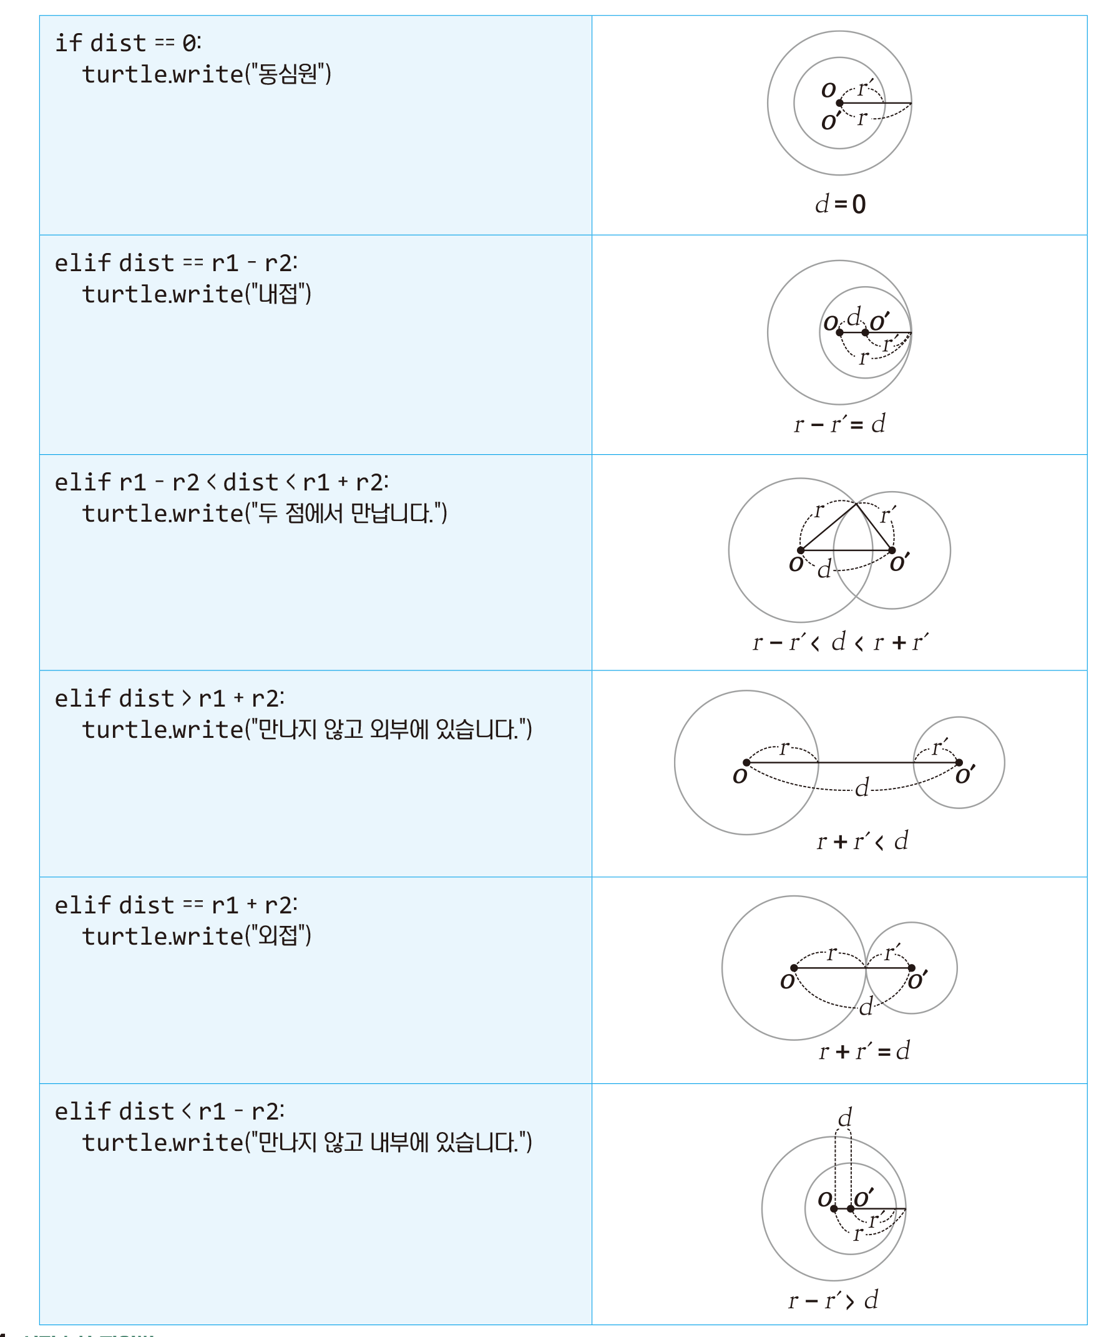
Lab 09. 두 원의 위치 관계 시뮬레이션

Slide 38
Lab 09. 두 원의 위치 관계 시뮬레이션

